Slide 2
Tipos de información
Estructurada: se Adhiere a un esquema fijo, toda la información tiene los mismos campos; el esquema es tabular.
Bases de datos relacionales.
Semi-estructurada: hay un esquema pero no es rígido, no toda la información tiene los mismos campos.
Bases de datos no relacionales (documentos JSON).
No estructurada: no hay ningún tipo de esquema, la información no esta contenida en campos.
Documentos, imágenes, archivos de audio y video.

Slide 3
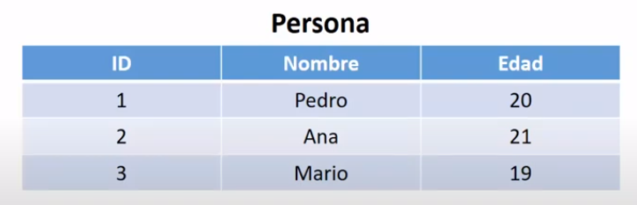
Tablas
En una tabla, todos los registros (filas) tienen la misma cantidad de columnas.

Slide 4
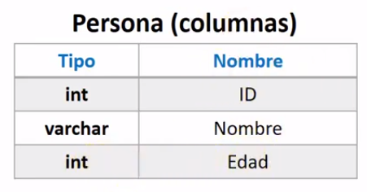
Tablas
Cada columna en la tabla esta definida por un tipo de dato.

Slide 5
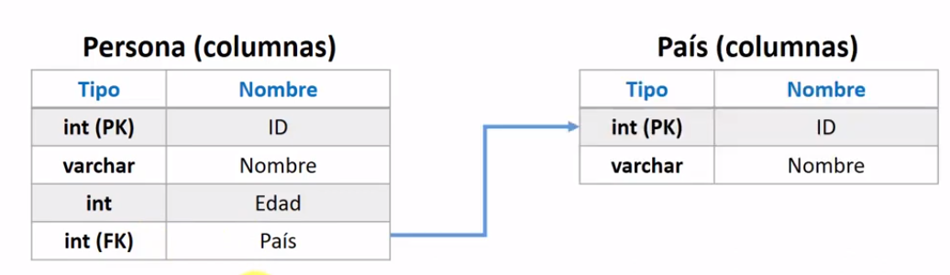
Tablas (llaves)
Una llave primaria (PK) identifica de manera única a los registros de una tabla.
Una llave foránea (FK) establece una relación hacia la llave primaria (PK) de otra tabla.

Slide 6

SQL
SQL es un lenguaje para trabajar con bases de datos relacionales (RDBMS).
Los diferentes sistemas RDBMS tienen sus propias extensiones (o versiones) de SQL

Slide 7
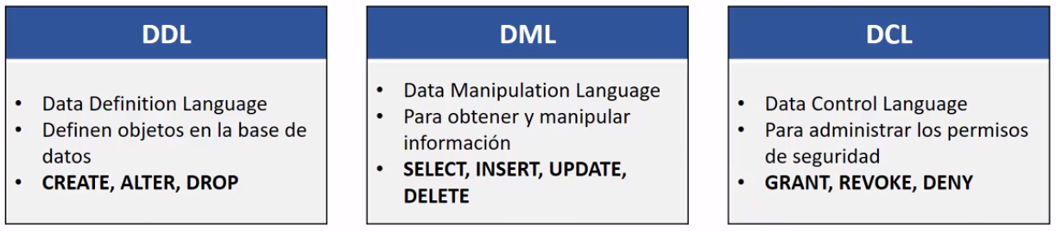
SQL (comandos básicos)
Los comandos básicos de SQL entran en las siguientes categorías:

Slide 8
Normalización
La normalización consiste en diseñar adecuadamente el esquema de la BD para minimizar la duplicación de datos, reducir el espacio de almacenamiento y mejorar la calidad de la información.
En un esquema de BD “normalizado”:
Las llaves primarias (PK) y foráneas (FK) se utiliza para definir relaciones.
La información se obtiene al unir (join) tablas en una consulta

Slide 9
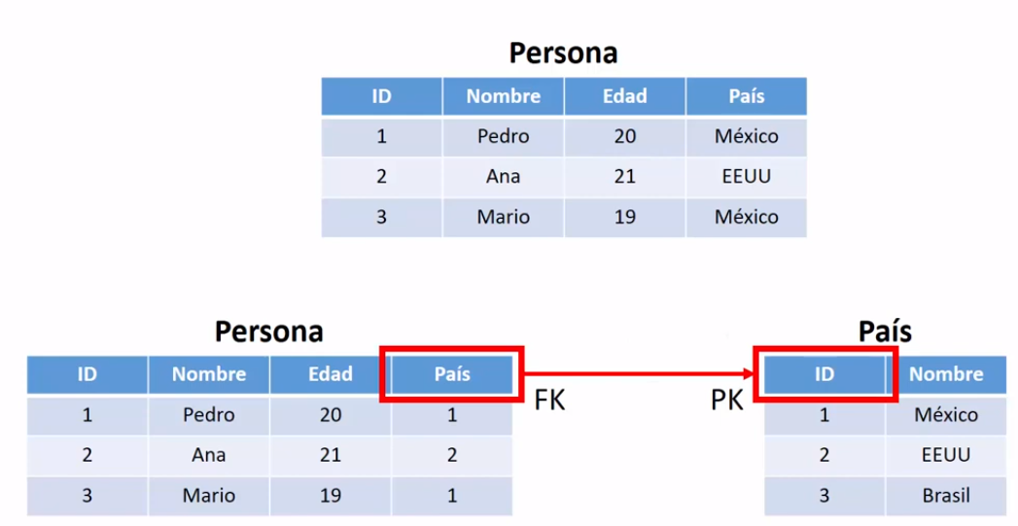
Normalización

Slide 10
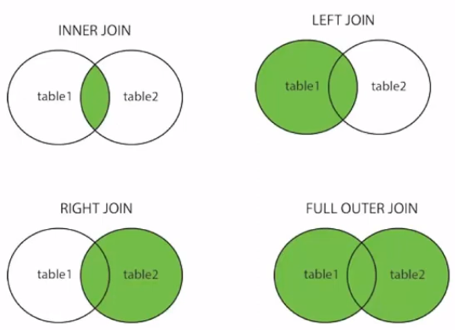
JOIN
Las sentencias JOIN permiten combinar los datos de dos o mas tablas, en base a una columna relacionada entre ellas.

